Slide 1
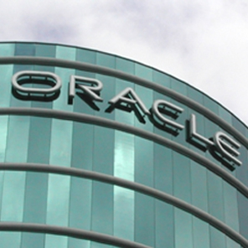
Oracle技术的发展趋势及认证的价值

Slide 2
议 程
Part I
数据库介绍
DBMS中的龙头
ORACLE介绍
ORACLE产品介绍
Part II
市场对ORACLE的需求
就业前景
OCP证书的含金量
WDP 介绍

Slide 3
Part I

Slide 4
数据库介绍
数据：计算机能够处理的数据，包括文字、声音、 图像等等。
数据库：计算机处理的数据的集合。
数据库管理系统：能够创建数据库存储的地方， 定义数据库格式并对数据进行日常维护修改的一种软件。
数据库系统：包括硬件、数据库管理系统及数据库管理员的一种系统。

Slide 5
数据库管理系统的用途
决策支持—数据挖掘—OLAP—OLTP—逻辑+数据
成功案例：
超市：啤酒和尿布
电话收费和管理办法
NBA

Slide 6
常见的大型数据库管理系统：
ORACLE数据库，美国ORACLE公司产品，是
最好的数据库，在支持大数据量和安全性上有优
势，适合大型数据库。专业数据库市场占有率最
高，并且有自己的开发工具Develeper。支持多
种操作系统,Unix、MS、Linux等

Slide 7
常见的大型数据库管理系统：
DB2数据库，美国IBM公司的产品，起源于
System R和System R*。支持从PC到UNIX，
从中小型机到大型机；从IBM到非IBM（HP及
SUN UNIX系统等）各种操作平台。他既可以在
主机上以主/从方式独立运行，也可以在客户/服务
器环境中运行。

Slide 8
常见的大型数据库管理系统：
SQL SERVER数据库，美国微软公司产品，应
用比较方便，适合中小型数据库应用。支持MS操
作系统。

Slide 9
常见的大型数据库管理系统：
SyBase数据库，美国Sybase公司产品，同样在
支持大数据量和安全性上有优势，适合大型数据
库。专业数据库市场占有率不如ORALCE，并有
自己的开发工具Power Builder、支持Unix、MS、
Linux等操作系统。

Slide 10
常见的大型数据库管理系统：
Informix，美国Informix公司产品，适合中小型
数据库应用，多用于金融行业。
Mysql,免费软件，适合小型数据库应用。支持
MS、Linux等操作系统。

Slide 11
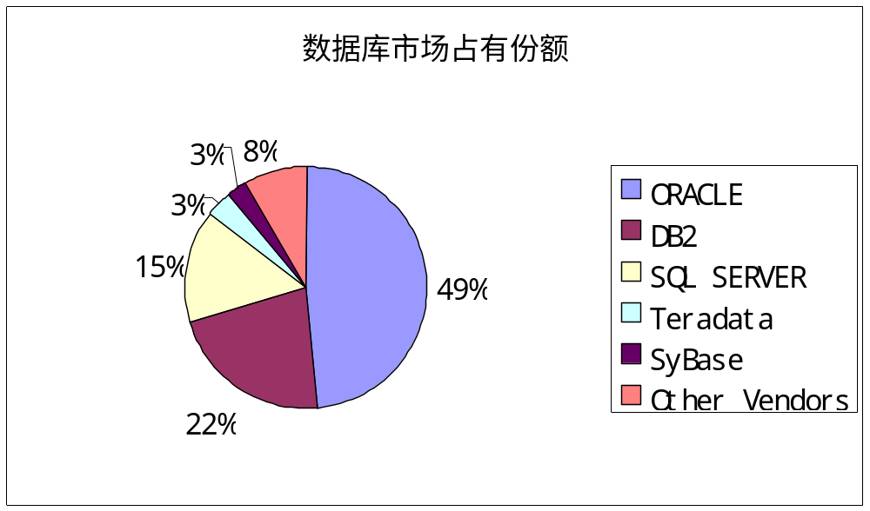
常见的DBMS系统市场份额：

Slide 12

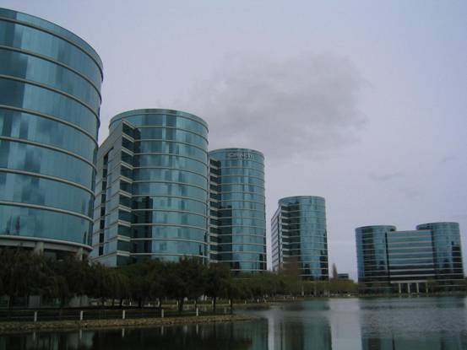
书写历史的甲骨文
——ORACLE公司传奇

Slide 13
书写历史的甲骨文
——ORACLE公司传奇
ORACLE公司之起源
很难想象，ORACLE 公司的这一段传奇居然要从 IBM 公司开始。
1970年的6月，IBM 公司的研究员埃德加·考特 （Edgar Frank Codd） 在 Communications of ACM 上发表了那篇著名的《大型共享数据库数据的关系模型》（A Relational Model of Data for Large Shared Data Banks）的论文。这是数据库发展史上的一个转折。要知道，当时还是层次模型和网状模型的数据库产品在市场上占主要位置。从这篇论文开始，拉开了关系型数据库软件革命的序幕。
1977年6月，Larry Ellison 与 Bob Miner 和 Ed Oates 在硅谷共同创办了一家名为软件开发实验室（Software Development Laboratories，SDL）的计算机公司(ORACLE公司的前身)。那个时候，32岁的Larry Ellison，这个读了三家大学都没能毕业的辍学生，还只是一个普通的软件工程师。

Slide 14
书写历史的甲骨文
——ORACLE公司传奇
ORACLE公司之起源
很难想象，ORACLE 公司的这一段传奇居然要从 IBM 公司开始。
公司创立之初，Miner是总裁，Oates为副总裁，而Ellison，因为一个合同的事情，还在另一家公司上班。没多久，第一位员工Bruce Scott（用过ORACLE数据库软件的人都知道有个Scott用户的吧？没错，就是这个Scott，至于Scott用户的密码Tiger，那是Scott养的猫的名字）加盟进来，在Miner和Oates有些厌倦了那种合同式的开发工作后，他们决定开发通用软件，不过们还不知道自己能开发出来什么样的产品。Oates最先看到了埃德加·考特的那篇著名的论文连同其他几篇相关的文章并推荐Ellison和Miner也阅读一下。Ellison和Miner预见到数据库软件的巨大潜力(跟着 IBM 走，没错)，于是，SDL开始策划构建可商用的关系型数据库管理系统( RDBMS )。很快他们就弄出来一个不太像样的产品，或者具体的说，更像一个Demo。根据 Ellison 和 Miner 他们在前一家公司从事的一个由中央情报局投资的项目代码, 他们把这个产品命名为 ORACLE。因为他们相信，ORACLE（字典里的解释有"神谕, 预言"之意）是一切智慧的源泉。

Slide 15
书写历史的甲骨文
——ORACLE公司传奇
2.发展与壮大
1986年3月12日，ORACLE公司以每股15美元公开上市，当日以20.75美元收盘，公司市值2.7亿美元。3月13日，微软以每股21美元的发行价上市，以28美元收市，公司市值达到7亿美元。远远超过了ORACLE。成功的光环的微软和盖茨遮盖住了ORACLE和Ellison的光芒，可能这也是Ellison敌视微软的开始。
ORACLE 第七版是ORACLE真正出色的产品,取得了巨大的成功。这个版本的出现真是好时机，当时Sybase公司的数据库已经占据了不少份额，ORACLE借助这一版本的成功，一具击退了咄咄逼人的Sybase。公司的销售人员这次算到了给用户兑现空头许诺的时候。公司经过两三年的治理，终于摆脱了种种麻烦，重新开始健康发展，销售额也从92年的15亿美元变为四年后的42亿美元。

Slide 16
书写历史的甲骨文
——ORACLE公司传奇
3.跨上巅峰
“搅浑水”是Ellison的一项绝技。
在1995年巴黎举行的欧洲信息技术论坛会议上，Ellison在即兴演讲中介绍了网络计算机（Network Computer，NC）的概念,所谓NC指的是配置简单却能充分利用网络资源的低价电脑，最为重要的是，它不需要操作系统，或者更准确的说，不需要微软的操作系统。Ellison希望借此来抵制微软的强势。很快，ORACLE联合IBM、Sun、Apple和Netscape在1996年制定了网络计算机的标准，但事实上人们从头到尾没有看到一台真正的NC生产出来。这次的演讲在业界引起了轩然大波，通过这个事件，ORACLE公司吸引了足够多的注意力，同时也让人们看到ORACLE公司对于网络的巨大信心。
1997年6月，ORACLE第八版发布。ORACLE8支持面向对象的开发及新的多媒体应用，这个版本也为支持Internet、网络计算等奠定了基础。同时这一版本开始具有同时处理大量用户和海量数据的特性。这个版本也算可圈可点了。

Slide 17
书写历史的甲骨文
——ORACLE公司传奇
3.跨上巅峰
1998年9月，ORACLE公司正式发布ORACLE 8i。“i”代表Internet，这一版本中添加了大量为支持Internet而设计的特性。这一版本为数据库用户提供了全方位的Java支持。ORACLE 8i成为第一个完全整合了本地Java运行时环境的数据库，用Java就可以编写ORACLE的存储过程。对，Java，只要是能够打击微软的武器，ORACLE都要派上用场。在2001年6月的ORACLE OpenWorld大会中，ORACLE发布了ORACLE 9i。在ORACLE 9i的诸多新特性中，最重要的就是Real Application Clusters（RAC）了。 ORACLE 9i第2版还做出了很多重要的改进，使ORACLE数据库成为一个本地的XML数据库；此外还包括自动管理、Data Guard等高可用方面的特性。

Slide 18
书写历史的甲骨文
——ORACLE公司传奇
4.历史还在继续
2003年9月8日，旧金山举办的ORACLE World大会上，Ellison宣布下一代数据库产品为"ORACLE 10g"。ORACLE应用服务器10g（ORACLE Application Server 10g）也将作为甲骨文公司下一代应用基础架构软件集成套件。"g"代表"grid ,网格"。这一版的最大的特性就是加入了网格计算的功能。 ORACLE宣称10g可以作为网格计算的基础，矛头直指最大的敌人IBM的"随需应变"！看来，ORACLE公司已经把这一次的"赌注"押在了网格计算的大市场上。如果说，IBM是IT产业中的一头巨鲸，那么ORACLE一定就是一条大鲨鱼：咄咄逼人，善于进攻。就在2003年6月初，ORACLE突然宣布51亿美金收购仁科（PeopleSoft），业内再次震动。此举又一次露出ORACLE 一贯善于进攻的本性。要知道，ORACLE在发展过程中很少对企业进行收购的，那么收购仁科目的何在？首先，ORACLE觊觎企业应用软件市场已久，但苦于不能进一步扩大市场分额，尤为重要的是，一旦成功，可以直接对最大的敌人IBM进行打击，还可以阻击SAP等巨头的强势。

Slide 19

书写历史的甲骨文
——ORACLE公司传奇
桀骜不驯的Larry Ellison

Slide 20
甲骨文收购SUN后的十大焦点
1 MySQL是死是活？
MySQL作为SUN在业绩不好的情况下，仍然挥霍10亿美金购得的资产前途如何？有人分析，干掉MySQL可以让Oracle数据库得到更多的市场机会。但Oracle数据库主要走高端路线，MySQL是中小型市场的选择。干掉MySQL，就意味着Oracle要说服中小型用户去选择昂贵的Oracle数据库产品，或者等于把潜在用户赶到微软SQL Server 数据库的怀抱。所以，让MySQL和Oracle数据库分别在低端和高端市场平衡前行才是一个不坏的选择
2 Java 社区发扬光大？
Java作为SUN的计算机语言，10多年来已经成为软件社区的一个品牌和开放的产业标准。SUN在近些年什麽都可以改变，就是Java牢牢地攥着自己的手里。Oracle通过收购得到Java，绝对是一笔大大的财富。不仅因为Oracle的很多产品都是基于Java平台，更主要是因为Oracle可以挺直腰板和.net说不，可以根正苗红的跟IBM说Java。

Slide 21
甲骨文收购SUN后的十大焦点
3 Solaris焕发青春？
开放的太晚了。这是普遍对SUN的Solaris策略的看法。SUN一直固守Space+Solaris高端市场。直到被LAMP架构挤压的市场空间不断缩小，才开放了Solaris系统。Oracle拥有了Solaris系统是一个有趣的话题。一定还记得当年Oracle苦于没有操作系统而去撬redhat的客户，推出个Oracle Linux版本的事情。所以，Oracle终于得到了在产品层面上不错的操作系统。就看它怎么玩？
4 对开源的影响？
一直以来MySQL，Java都是在开源的标志。Oracle是一家封闭的商业公司，很多人担心Oracle收购了SUN，某种程度上是宣布了软件开源产业的一次失败，甚至会造成软件发展的倒退。不过，从另一个角度看，如果把开源或者说自由软件上升到一个哲学角度，毫无疑问，充满了商业味的Oracle收购学问气十足的SUN，对软件的开源是个影响。但是如果把开源看做一个商业模式的话，Oracle很早就乐于此道了。

Slide 22
甲骨文收购SUN后的十大焦点
5 SUN硬件业务前途未卜？
Oracle过去是个软件厂商，而且它也正在和HP等硬件厂商进行着合作，现在Oracle通过收购也有了自己的硬件。Oracle原有服务器市场的合作伙伴，一下子变成了竞争对手。有人大胆的预测，Oracle稳妥起见，将转手卖掉SUN的硬件部分，这样还可以减少本次收购的成本。但问题是，McNealy 和 Ellison 似乎一直被称为IT界的疯子，卖掉了SUN的硬件似乎使这件事变的没有那么有意思了。
6 服务器市场新气象？
还记得08年，Oracle和SUN的蜜月期，用户购买SUN指定的几款服务器，Oracle的企业版数据库软件将成为一个选件。SUN将为用户支付Oracle的License费用，用户只需要承担一定的支持维护费用。现在Oracle和SUN终于“结婚”了，Oracle软件+SUN的硬件服务器捆绑在一起的策略可以走的更大胆一些。现在，Oracle在服务器市场上的优势是， 操作系统(Solaris, Linux) + 数据库(Oracle, MySQL) + 中间件(Oracle Application Server, BEA, Sun Appserver), 虽然目前服务器市场份额SUN并不靠前，但是Oracle绝对可以给服务器市场带来新气象。

Slide 23
甲骨文收购SUN后的十大焦点
7 中间件市场静悄悄？
这次收购看起来并没有从技术产品角度，对中间件产品市场进行新的划分。但是一个值得注意的地方还是Java。Java是业界标准，但Java是Oracle的了。而中间件市场大户IBM同样对Java非常依赖。
8 IBM错失SUN好事坏事？
IBM与SUN谈判的破裂，成就了Oracle-SUN，从产品线角度，Oracle-sun绝对使IBM面临不小的压力。但是IBM收购SUN也不一定就是好事，首先产品线重叠严重，芯片服务器市场:Sun 是Sparc ，IBM是Power架构，操作系统SUN 是Solaris，IBM是AIX UNIX，数据库，SUN 是MYSQL，IBM是DB2。其次，IBM近年来主要的收入已经从硬件转向了软件和服务，如果收购SUN无疑使IBM不断下滑的硬件业务又多了一个麻烦的问题。所以，虽然IBM没有收购SUN，不能说是一个坏事。

Slide 24
甲骨文收购SUN后的十大焦点
9 微软是福是祸？
有人认为Oracle-SUN的合作，将使很多硬件厂商比如HP转而考虑与微软走的更紧密些。也许吧，但从另一个角度看，一直以来，微软靠Intel这个兄弟，在企业服务器端市场打拼。先前只有IBM这么一个能提供软硬件整套服务的家伙捣下乱。现在Oracle也来了，从IT基础架构+企业应用软件。这势必进一步挤压Wintel的市场份额，失去了平台，微软本就不强的企业服务器端应用软件市更加不好活。目前看来微软只能专心的搞它的IE8，windows7，和Office 2010了。
10 裁员？
不可避免，没有什么想象的空间。去年11月，Sun已经宣布裁员5000至6000人，占员工总数的18%，Oracle-SUN的合并，必然会对SUN原有结构进一步调整。不过对于一个创新公司，削减技术人员将是不明智的，还是干掉多余的销售和市场营销人员吧。

Slide 25

甲骨文公司
重要市场中的领先者
数据库
供应链管理
客户关系管理
零售
通信
人力资本管理
金融服务
公共部门
专业服务
企业绩效管理

Slide 26

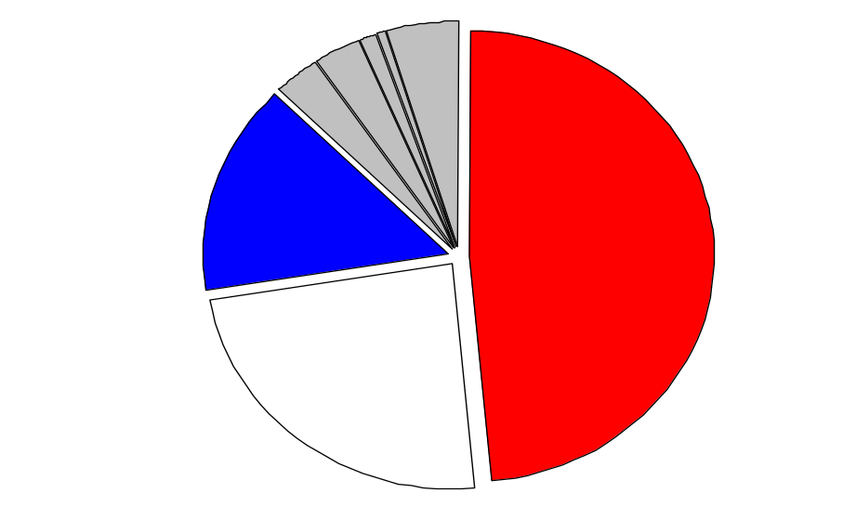
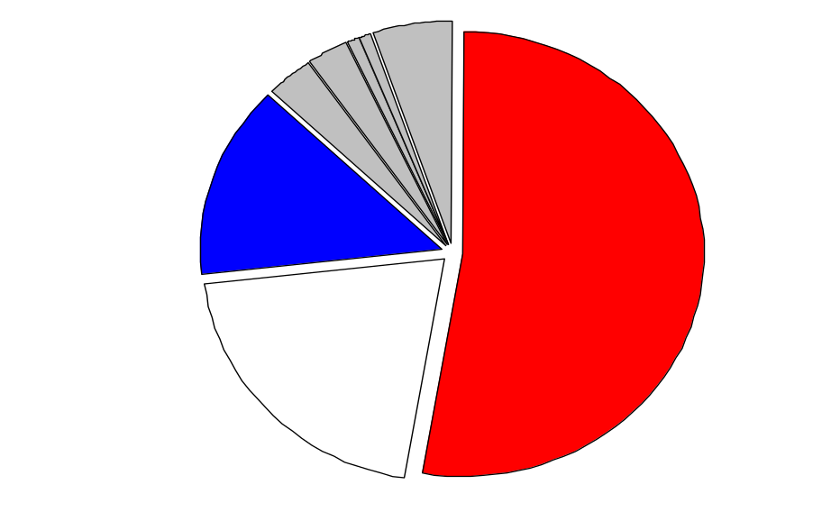

领先数据库市场
甲骨文上升5个百分点
IBM下降3个百分点；微软下降1个百分点
2007年3月
2007年9月
15%
14%
49%
54%
24%
21%
亚太地区数据库市场份额
亚太地区数据库市场份额
资料来源 : (1) IDC2006年下半年软件市场追踪，2007年3月。所显示数据为2006年全年数据，仅限除日本以外的亚太地区(2) 2007年上半年数据，IDC2007年上半年软件市场追踪，2007年9月。所显示数据为2007年上半年数据，仅限除日本以外的亚太地区。

Slide 27
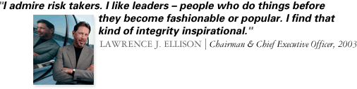
甲骨文公司历史
  1977: 成立软件开发实验室，Oracle公司创始人Larry Ellison
  1980年Oracle开发了世界上第一个商用关系型数据库(RDBMS)
  1983: 公司更名为 “Oracle Corporation”（甲骨文公司）
  30年发展历程中，Oracle公司发展成为世界上领先的信息管理软件供应商和独立软件公司。
  Oracle的技术几乎遍及各个行业，财富100强企业中有98家企业的数据中心都在采用Oracle技术。

Slide 28
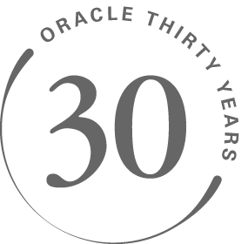
甲骨文公司
30年的持续创新
全面回忆
SOA套件
Audit Vault
应用集成架构
业务流程管理 自管理数据库
网格计算
Oracle 数据卫士
真正应用集群
首个全面的CRM套件
回闪查询
首个互联网管理软件
内置的Java VM
分区支持
完善的管理软件实施方法
特定行业的业务管理软件
对象关系支持
多媒体支持
数据仓库优化
首个基于Unix的管理软件
并行操作
分布式SQL与事务处理支持
集群与MPP支持
多版本读取一致性
客户端/服务器支持
平台可移植性
商用SQL实施
2000…
1990年
1980年
1970年

Slide 29
30年光辉业绩（一）
  第一款商用的关系型数据库，历史最悠久数据库
  最早支持SQL数据库
  最早跨平台数据库
  第一个引入行级锁管理
  第一个引入对象概念
  第一个引入多媒体等多种数据格式
  第一个引入JAVA
  第一个引入XML
  第一个引入数据分区
  第一个引入并行技术
  第一个引入自动化管理
  第一个引入网格技术
  Oracle是当前TPC-C、TPC-H@1000GB、TPC-H@3000GB和TPC-R@100GB的世界纪录保持者，并保持基于Linux的 4路、16路和64路系统TPC-C世界记录。

Slide 30
30年光辉业绩（二）
  Oracle还有一些同行不具备的独特技术
  Oracle的真正应用集群(RAC), 高可用性、高可伸缩性
  自动存储管理(ASM)
  闪回功能，快速修复数据库(Flashback)
  强大的安全控制
  内置的商业智能功能(ETL, OLAP, Data Mining, MV)
  自动管理（AWR, ADDM）
  企业管理网格控制器(EM Grid Control)
  未来数据库技术的发展趋势和热点方面，Oracle始终保持绝对优势
  未来数据库技术的发展趋势和热点：
  大数据容量(VLDB)
  微秒级响应
  混合数据库
  数据仓库功能
  分布式网格
  自动化/顾问功能
  快速错误修复
  数据生命周期管理
  系统变化管理

Slide 31
推动变革的关键因素
为什么许多客户都在减少孤立管理软件的数量，并迁移到
更加标准化的管理软件？
劳动力成本高
安全性风险
业务流程难以扩展或变更
专用的界面、架构和工具集
费用高昂的定制集成
供应商持续经营风险
服务和支持分散
许可和产品组合管理效率低下
升级复杂且风险高
升级跟不上技术发展

Slide 32
在行业覆盖面上的发展
不断根据“获利空间”和“获利的难易程度”分析行业……
从深入到少数行业……
… 发展到更广大的覆盖范围
交通运输
媒体与娱乐
公用事业/能源
金融服务
零售/消费品
通信
公共部门
医疗保健
离散制造
流程制造
专业服务
高科技
工程与建筑
教育与科研
生命科学
行业蓝图的全面性
离散制造
流程制造
专业服务
高科技
工程与建筑
教育与科研
生命科学
2000
2008

Slide 33






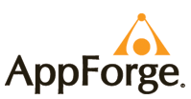

























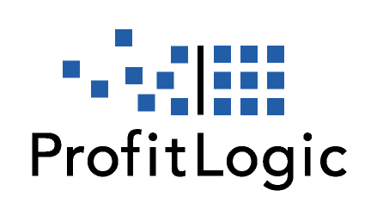





甲骨文的并购 – 最近的历史
从规模、技术和垂直标准推动甲骨文全线产品的增长
Acquisitions have changed the game, particularly against SAP
4 Acquisitions
15 Acquisitions*
12 Acquisitions**
9 Acquisitions**
Oracle Oracle FY 2006 Oracle FY 2007 Oracle
FY 2005 FY 2008
* Excludes acquisitions of Covansys and Hexaware operations.
** Acquisition of Mantas through majority-owned i-flex solutions company.
** Acquisition of Bharosa, Netsure, Bridgestream, LogicalApps and Interlace is pending.

Slide 34

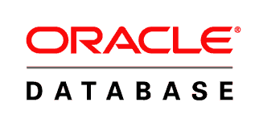


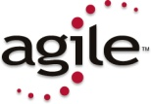














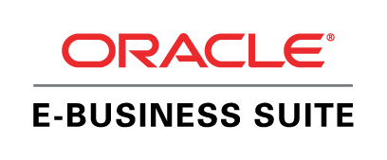












开发具有同类最佳功能的产品组合
特有的业务功能
企业
技术

Slide 35
同类最佳的数据库
30年的创新和领先地位
超过250,000个数据库客户
领先市场
巩固领先地位
与客户协作，开发和收购创新性产品
Berkley DB
领先的嵌入式数据库
Sunopsis
领先的数据管理器
Times Ten
领先的内存数据库
真正应用集群
网格的基础
真正应用测试
加速开发
InnoDB
事务处理数据库

Slide 36
同类最佳的安全性
跨复杂环境管理关键数据和访问权限
Oracle现有技术：
安全的软件并非
安全性软件
“Oracle身份和访问管理（IAM)产品的推出促使其他IAM竞争者（如BMC、CA、惠普、IBM、
微软、 Novell和Sun Microsystems）加快了脚步。”
资料来源：Gartner集团，“甲骨文公司的收购可能改变IAM格局，”2005年11月。
Oblix
外联网访问管理
Thor
用户身份信息供给
Phaos
联邦身份管理
OctetString
目录虚拟化
Bharosa
欺诈防范与认证

Slide 37
同类最佳的管理软件
收购实现了在各功能领域的领先地位
13,000个
管理软件客户
甲骨文致力于企业管理软件，
但不具备参与竞争的规模
30,000个
管理软件客户
在北美地区排名第一
人力资源在全球排名第一
供应链管理在全球排名第一
客户关系管理在全球排名第一
i-flex Solutions
领先的银行业管理软件供应商
PeopleSoft
领先的人力资源管理系统供应商
Siebel Systems
领先的客户关系管理供应商
G-Log
领先的物流管理软件供应商
Retek
领先的零售管理软件
供应商
Demantra
领先的需求驱动的计划
Agile Software
领先的企业产品生命周期管理
SPL Worldwide
领先的公用事业解决方案
供应商

Slide 38
同类最佳的中间件
收购实现了在各功能领域的领先地位
2002年客户的评论：
Oracle缺乏具有竞争力的应用服务器和相关的中间件组件
发展最快的中间件
(0美元▷ 不到5年内达到
10多亿美元)
Hyperion
绩效管理
Stellent 和Context Media
内容管理
Tangosol
数据网格软件
Net4Call和Hotsip
服务交付平台
Siebel Analytics和Sigma Dynamics
应用分析
Sunopsis
数据集成
Oblix, Thor和OctetString
身份和访问管理

Slide 39
中国区业务表现
全球排名上升
#1
#6
亚太区 (日本除外)
新许可证销售收入
05财年和06财年
全球(包括日本)
新许可证销售收入
05财年和06财年

Slide 40




软件唯一整体解决方案提供商：Oracle
咨询服务
Oracle 咨询部
IBM 全球服务部
SAP 咨询部
第三方系统集成商s
应用系统
融合应用软件
第三方独立软件
开发商
mySAP
Microsoft
商务解决方案
开发工具
Oracle 开发工具 / J2EE
关联软件l / WebSphere
NetWeaver / ABAP
Visual Studio .NET
中间件套件
融合中间件
WebSphere
NetWeaver
.NET
数据库
数据库 10g,
TimesTen IMDB,
Berkeley DB
Oracle,
DB2, MySQL,
SQL 服务器
DB2
SQL 服务器
操作系统
Linux/Unix/Windows
Linux/Unix/Windows
Linux/Unix/Windows
Windows
开放标准
封闭，专用

Slide 41
甲骨文公司在中国

Slide 42
甲骨文公司在中国
甲骨文中国
19年的耕耘
7,000+客户
1000+认证合作伙伴
1,900+员工
通过Oracle技术网建立了一个由 26万名会员组成的开发人员社区
北京、上海和深圳设有研发中心
咨询服务中心在成都，客户支持中心在大连
合作伙伴解决方案中心在北京和深圳
金融卓越中心在成都
13家分公司和16个办事处

Slide 43



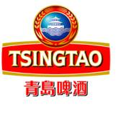
































阶段成果
客户
合作伙伴
Oracle产品技术现在被广泛使用在电信、银行、证券、保险、能源、高科技、生产制造及政府相关行业。
2007年总体数据库市场份额 达到47.1%
Oracle技术成为信息技术领域不可或缺的主流核心技术，尤其企业级应用方面
中国区是亚太区（不含日本）排名第一的Oracle应用区域

Slide 44
Oracle University介绍

Slide 45

选择Oracle大学的十大理由
百分百学员满意度
精通Oracle，源自Oracle
市场领先-新产品发布30天内即提供相应培训课程
资深讲师:拥有资格认证且具备专家背景和丰富实战经验
综合实用的培训课程
Oracle 认证
个性化，客户化的培训选择
全球网络支持
基于工作角色的客户化课程，全面涵盖从系统管理员到最终用户等工作岗位
全面整合培训解决方案：Oracle, PeopleSoft, Siebel, JD Edwards以及行业解决方案等
1
2
3
4
5
6
7
8
9
10

Slide 46


Oracle大学概况
30余年专业培训服务经验
70个国家
24种培训语言
1310有讲师授课的课程
每年培训320，000个学员
446个全球培训地点
每周670节课程
480位Oracle大学资深讲师
1723位Oracle大学职员
512位Oracle教育合作伙伴

Slide 47

Oracle 大学使命
无论您是个人学员或是大型企业， Oracle大学的使命是为您提供端到端的培训解决方案，全面满足您的培训需求，并超越您的期望。

Slide 48
核心培训领域
数据库和网格
融合中间件
开发工具
商务智能
协同
数据仓库
Linux
Java
电子商务套件
PeopleSoft Enterprise
JD Edwards EnterpriseOne
JD Edwards World
Siebel
零售业
电信业
运输业
1,300多种课程均可根据您的需求定制

Slide 49
Oracle技术的发展趋势

Slide 50
Oracle产品层
界面
应用
中间件
技术层
数据库
操作系统
硬件
供应商平台
网络
存储
Notes:
Oracle Product Layers
Interface, Applications, Middleware, Database (top to bottom in bright red)
Operating system (in burgundy color)
Hardware, network and storage (in dark red)

Slide 51
Oracle策略：提供企业客户完整信息构架
Open
Source
Consulting
Services
Oracle Consulting
IBM GlobalServices
SAP Consulting
3rd Party SIs
3rd Party SIs
Applications
Fusion
Applications
Microsoft
Business
Solutions
SugarCRM,
others
3rd Party ISVs
mySAP
Development
Tools
Oracle Tools / J2EE
Rational / WebSphere
NetWeaver / ABAP
Visual Studio .NET
PHP, Eclipse
Middleware
Suite
JBoss, Spring,
Geronimo
Fusion
Middleware
WebSphere
NetWeaver
.NET
Database
Database 10g,
TimesTen IMDB,
Berkeley DB
Oracle,
DB2, MySQL,
SQL Server
MySQL,
PostgreSQL
DB2
SQL Server
Operating
System
Linux/Unix/Windows
Linux/Unix/Windows
Linux/Unix/Windows
Windows
Linux

Slide 52
时间表 | Oracle | IBM | Sybase | 其他
1970前 | 多为文件数据存储、层次数据库
1970 | Edgar Frank Codd发表了业界第一篇关于关系数据库理论的论文《A Relational Model of Data for Large Shared Data Banks》，首次提出了关系模型的概念
1973 |  | 开始着手SystemR项目研究 |  | Berkeley大学也开始开发关系数据库系统Ingres
1974 | Don Chamberlin和Ray Boyce将Codd关系数据库的12条准则的数学定义以简单的关键字语法表现出来，里程碑式地提出了SQL（Structured Query Language）语言
1977 | Larry Ellison 成立了软件开发Relational Software公司
1979 | Oracle 1, 为美国军方开发。用汇编语言开发，基于RSX操作系统，运行在128KB内存的PDP-11小型机上 | SystemR完成， 完成了第一个实现SQL的DBMS
1980 | Oracle2 ，世界上第一个商用关系型数据库(RDBMS)
1982 | 发布了Oracle3，主要用C语言开发，具有事务处理的功能。 实现跨平台，实现非阻塞查询。
1983 | RelationalSoftware公司改名为Oracle公司 | DB2 for MVS V1 正式发布
理论基础
SQL提出
第一个基于SQL DB
第一个商用DB
第一个跨平台DB

Slide 53
时间表 | Oracle | IBM | Sybase | 其他
1984 | Oracle 4, 实现读一致性。扩充了数据一致性支持，并开始支持更广泛的平台， Oracle的销售额是1270万美元 | Haderle领导成立了 DBTI（DB2 技术研究所），这是一个集研究、开发、市场推广于一身，致力于发展 DB2 的部门。 | Sybase公司创立。公司名称"Sybase"取自"system"和"database"相结合的含义 | Ingres 是当时主要的数据库厂家。Ingres是900万美元
1985 | Oracle 5, 支持客户机/服务器模式(C/S)，支持Parallel Server，成为第一个具有分布式特性的数据库产品 | IBM发布了第一款商用关系数据库DB2,采用了和Ingres不同的数据查询语言SQL, Ingres用的是QUEL |  | Oracle和Ingres两者销售额都翻了一倍以上，只是Ingres增长得更快，如果照此发展,Ingres将会超越对手
1986 | ANSI把SQL作为关系数据库语言的美国标准，同年公布了标准SQL文本。 SQL在1986年成为了正式工业标准,Ingres的老板简直无法相信Ellison的运气,但这正是Ellison的精明之处
1987 | 引入PL/SQL | IBM 发布带有关系型数据库能力的 OS/2 V1.0扩展版，这是IBM第一次把关系型数据库处理能力扩展到微机系统 | 推出第一个关系数据库产品SybaseSQLServer1.0。Sybase实现了Client/Server数据库体系结构的思想 | 从1986年到1990年虽然Ingres的销售额每年增长高于50%，但Oracle远远跑在了前面，每年增长率超过100%
1988 | Oracle 6, 实现行级锁。性能极大突破。 | IBM 发布了SQL/400，为集成了关系型数据库管理系统的AS/400服务器提供了SQL支持 ，处理能力和稳定性得到了业界的广泛认可。 | Sybase发表Sybase Open Client/Open Server应用程序接口，对不同的客户端设备及Sybase Grows和Expands等数据来源，提供一般性的通讯功能。
1989-1990 | Oracle 6.2, Oracle Parallel Server (OPS是RAC的前身) | IBM 定义了 Common SQL 和 IBM 分布式关系数据库架构（DRDA），并在 IBM 所有的关系数据库管理系统上加以实现 | Sybase推介第一个将IBM MVS大型主机整合到局域网络主从环境的产品。美国财富(Fortune)杂志将Sybase列入美国成长最快速企业的前十名之内。
第一个实现读一致
DB2进入发展期
第一个支持C/S模式
IBM发布商用数据库
SQL标准确立
第一个实现行级锁
第一个实现并行

Slide 54
时间表 | Oracle | IBM | Sybase | 其他
1992 | Oracle 7, 功能全面的第一个著名版本 |  | Sybase发布了SQLServer10.0和一系列的新产品. 将SQLServer从一个Client/Server系统推进到支持企业级的计算环境。Sybase将此产品系列叫做 System10 | SQL-92包括模式操作，动态创建和SQL语句动态执行、网络环境支持等增强特性。
1993 |  | IBM 发布了DB2 for OS/2 V1（DB2 for OS/2 可以被简写为DB2/2）和DB2 for RS/6000 V1（DB2 for RS/6000 可以被简写为DB2/6000），这是 DB2 第一次在Intel 和Unix 平台上出现。 | 推出OmniSQL Gateway，使系统在不同组件的数据库之间，能够透通、跨平台作业
1994-1995 | Oracle 7.1, 支持并行操作（OPS） | DB2 并行版 V1，DB2 从此有了能够适应大型数据仓库和复杂查询任务的可扩展架构； IBM 将 DB2 Common Server 扩展到 HP-UX 和 Sun Solaris 上。DB2 开始支持其他公司开发的 UNIX 平台。 | Sybase推出了SybaseSQLServer11.0。除了继续对联机事务提供强有力的支持之外，Sybase在 11.0中增加了不少新功能以支持联机分析处理和决策支持系统。
1997 | Oracle 8, 对象-关系型数据库，支持多媒体； 融合数据仓库方案 |  | 发布了适应性体系结构（ ACA）。ACA是一种3层结构：包括客户端、中间层和服务器。每一层都提供了组件的运行环境，ACA结构可以按照应用需求方便地对系统的每一层进行配置.版本号为11.5
IBM支持并行
第一个支持多媒体

Slide 55
时间表 | Oracle | IBM | Sybase | 其他
1998-1999 | Oracle 8i R1 (8.1.5, "i" 代表 Internet), 内嵌JVM； Oracle 8i R2 (8.1.6)，支持XML | DB2 UDB V5.2 增加了对 SQLJ、Java 存储过程和用户自定义函数的支持 ; IBM发布了 Intel 平台上的 DB2 UDB for Linux | 推出了ASE11.9.2。这一版本最大的特点是引入了两种新型的锁机制来保证系统的并发性和性能：数据页锁和数据行锁，提供了更精细的粒度控制。另外在查询优化方面也得到了改进。
2000 | Oracle 8i R3 (8.1.7) | IBM发布了 DB2 XML Extender，成为在数据库提供内置 XML 支持的厂商 | ASE12提供了对Java和XML良好的支持，通过完全支持分布事务处理的业界标准X/Open的XA接口标准和微软的DTC标准保证分布事务的完整性，内置高效的事务管理器（TransactionManager）可以支持分布事务的高吞吐量
2001 | Oracle 9i R1 (9.0.1), RAC (RAC是OPS的换代产品) | 发布了 DB2 UDB for OS/390 | ASE13
2002 | Oracle 9i R2 (9.2.0) | IBM 宣布计划收购 Rational Software Corp，从而使得 IBM 软件能够支持从设计、开发、部署到管理和维护的完整过程
2003-2004 | Oracle 10g R1 (10.1.0, "g" 代表 Grid 网格) | DB2 UDB V8 | ASE14
2005 | Oracle 10g R2
2006-2007 | Oracle 11g R1 | DB2 UDB V9 | ASE15
第一个支持XML/JAVA
第一个实现网格

Slide 56

ORACLE数据库体系结构
Memory structures
Instance
System Global Area (SGA)
Process structures
Background processes
Storage structures
Database
Notes:
Database Structures
Each running Oracle database is associated with an Oracle instance. When a database is started on a database server, the Oracle software allocates a shared memory area called the System Global Area (SGA) and starts several Oracle background processes. This combination of the SGA and the Oracle processes is called an Oracle instance.
After starting an instance, the Oracle software associates the instance with a specific database. This is called mounting the database. The database is then ready to be opened, which makes it accessible to authorized users. Multiple instances can execute concurrently on the same computer, each accessing its own physical database.
You can look at the Oracle database architecture as various interrelated structural components.
An Oracle database uses memory structures and processes to manage and access the database. All memory structures exist in the main memory of the computers that constitute the database server. Processes are jobs that work in the memory of these computers. A process is defined as a “thread of control” or a mechanism in an operating system that can run a series of steps.

Slide 57


数据库管理的挑战
?
?
Application
and SQL
management
?
System
resource
management
Storage
management
?
?
Backup and
recovery
management
Space
management
Notes:
Database Management Challenges
With previous releases of the Oracle Database, a good portion of a DBA’s time was spent on monitoring database system health, identifying bottlenecks, and improving system performance. Some of the tasks included:
Application and SQL management: Creating indexes and collecting optimizer statistics
System resource management: Monitoring CPU utilization and sizing the various database buffers
Space management: Sizing the various database files and monitoring space utilization within segments
Backup and recovery management: Monitoring the mean time to recover the database, planning for disaster recovery, and backing up the database
Storage management: Configuring disks, monitoring I/O bandwidth, and determining the stripe size

Slide 58

Oracle Database 10g 解决方案:
自管理数据库
Enterprise Manager 10g
Application
and SQL
management
System
resource
management
Storage
management
Monitor
Alert
Automatic
management
Fix
Advise
Backup and
recovery
management
Space
management
Common
manageability
infrastructure
Notes:
Oracle Database 10g Solution: Self-Managing Database
Oracle Database 10g can now automatically inform you of performance and resource allocation problems. In addition to providing suggestions for fixing these problems, Oracle Database 10g can also automatically fix the problems for you.
The second part of Oracle Corporation’s manageability strategy focuses on making the management of data centers easier, scalable, and more effective. Oracle Enterprise Manager 10g provides this solution. Enterprise Manager is a single, integrated solution for administering and monitoring all applications and systems based on the Oracle technology stack. The next-generation, HTML-based Enterprise Manager 10g provides the ability to seamlessly manage hundreds of systems located across organizational and geographical boundaries from a single point of control. Built with robust functionality for managing both small and large sets of systems, Enterprise Manager 10g automates critical operations to reduce task time and the risk of errors, which increases as the number of systems goes up. Its robust grouping and task-automation functionalities provide core features that enable reliable, rapid, and secure automation of traditionally time-consuming, error-prone tasks, such as application performance management, policy-based standardization, and system provisioning.

Slide 59
数据库发展趋势
大数据容量(VLDB)
微秒级响应
混合数据库
数据仓库功能
分布式网格
自动化/顾问功能
快速错误修复
数据生命周期管理
系统变化管理

Slide 60
Oracle10g网格数据库技术架构
集中管理平台
三层架构/两层架构
用户
高速网络互连
避免单点故障
高速交换机或
直连模式
大吞吐量、
高性能、
可扩展性
集群数据库
服务器
内存融合
存储交换机
SAN存储网络
存储设备
ASM
Notes:
A cluster is a group of independent servers that cooperate as a single system. The primary cluster components are processor nodes, a cluster interconnect, and a shared disk subsystem. The clusters share disk access and resources that manage data, but the distinct hardware cluster nodes do not share memory.
A cluster can be made up of multiple single-processors, otherwise known as Symmetric Multi-Processor or SMP nodes. Each node has its own dedicated system memory as well as its own operating system, database instance, and application software.
Clusters provide improved fault resilience and modular incremental system growth over single symmetric multi-processors. In the event of system failures, clustering ensures high availability to users. Redundant software components, such as additional nodes, interconnects, and disks, provide high availability. Such redundant hardware architectures avoid single points-of-failure and provide exceptional fault resilience.

Slide 61
Part II

Slide 62
IT业简介

Slide 63























IT业简介
企业内部IT
IT服务公司
当前热门的行业
薪资待遇高
工作条件好
发展潜力大

Slide 64
当前IT业前景分析
全球性人才短缺
美国信息技术协会的一份研究表明，2006年光在美国就有843,000份IT职位空缺。
全球空缺1000,000 到 1,500,000IT职位；
国内空缺达到500，000IT职位
2008年需求将双倍增长
68% 的公司因为IT技术人员短缺而限制了自身发展。

Slide 65

IT技术需求
1,800,000
1,600,000
Demand
1,400,000
Shortage
1,200,000
1,000,000
Supply
800,000
600,000
400,000
200,000
2003
2004
2005
2006
2007

Slide 66

市场需求
开发
  软件开发
  硬件开发
系统集成工程师
  网络硬件设计、安装
  系统网络软件实施
网络管理员
市场、销售、管理

Slide 67
市场供需矛盾
市场需要
现在资源
高学历
再培训
尚欠缺
高技能
立刻可以工作
掌握最新技术

Slide 68
Oracle认证的价值

Slide 69
Oracle技术的普及背景
在全球，近半数的企业与组织在使用Oracle的技术
数据是企业信息化的核心，不可或缺
企业群体
全球500强，有98%在使用Oracle技术
全球十大银行均采用了Oracle应用系统，在中国，排名前20位的银行都在使用Oracle技术。
在通信领域，全球20家顶级通信公司全部都在使用Oracle应用产品。在中国，所有的电信营运商（如中国移动、中国电信、中国联通等）都在使用Oracle技术。
在电力、保险、证券、政府及大量高科技制造业，Oracle技术处于绝对优势地位（国家电网、华能、华为、中兴、税务、太平洋保险、人寿……）
IT服务公司
在中国前100大的IT公司（HP、IBM、毕博、埃森哲、东软、宝信等），全部使用Oracle技术。

Slide 70
Oracle认证在全球与中国
在全球
Oracle认证专家40万人
在中国
Oracle认证专家2万多人
OTN（Oracle技术协会）注册会员26万人
Oracle 认证级别是IT行业衡量IT专家和经理人的专业程度及经验的基准。
Oracle OCP认证是目前中国市场上含金量最高的IT技术认证级别

Slide 71
Oracle认证价值
Oracle认证技术可以从就业的深度与择业的广度两方面来帮助技术人员提升竞争力
  Oracle OCP认证未来适合从事的工作方向有：Oracle数据库管理方向
  Oracle开发及系统架构方向
  Oracle数据建模数据仓库方向
  Oracle技术岗位是市场上炙手可热的紧缺型技术人才种类，也是IT从业人员获得高薪的保障之一。
作为全球最大的数据库厂商，Oracle 在行业中有着不容置疑的地位，Oracle 认证一直被认为是最高等级的 IT 认证，获得 Oracle 认证就如同获得名企的职业绿卡，能够迅速踏入金领阶层。美国 Certification 杂志对10000名读者所作的调查显示：获得 Oracle 认证的技术人员在所有 IT 从业人员中薪金水平最高，他们的平均年薪达到了62000美元，比 Microsoft 认证高出17%，比 CompTIA 认证高出33%。

Slide 72



Oracle认证种类与等级
认证种类包括Oracle数据库、应用服务器、Oracle ERP套件以及CRM
认证等级
Oracle认证大师
为Oracle技术最高权威保留的级别
具有最高水平的实际操作专业知识
业界公认的专家
Oracle认证专家
中国区WDP推广认证种类(Phase I)
具备这一行业认证标准的认证专家深得雇主青睐
获得雇主的信任
赢得个人信誉
Oracle认证专员
培养更多Oracle专业人员，满足用户快速成长
的业务需求

Slide 73
Oracle职业教育发展项目(WDP)在中国

Slide 74
WDP及其认证对哪些专业的学生适合
WDP项目中Oracle 10g OCP，适合计算机，电子，信息相关专业或者未来希望投身于IT行业的学生优先参与
对于学习者没有特殊前期知识储备要求，在培训内容涉及上WDP合作伙伴会加入SQL的前置扫盲课程

Slide 75
WDP中Oracle 10g OCP未来适合从事的工作种类与方向
WDP是Oracle在中国帮助中国大学生提升就业竞争力的一项举措，也是大学生未来希望从事IT职业的一种技能教育
Oracle的技术广泛应用于各行各业，其中电信、电力、金融、政府及大量制造业都需要Oracle技术人才，未来5年有多达10万相关技术人员的缺口，具备Oracle OCP认证牌照的技术人才无疑在就业方面具有相当大的竞争力
Oracle WDP中推广的OCP认证未来适合从事的工作方向有：Oracle数据库管理方向、Oracle开发及系统架构方向、Oracle数据建模数据仓库方向。这些都是市场上炙手可热的技术人才种类

Slide 76
WDP 在中国
WDP是帮助中国大学生提升就业竞争力而推出的认证项目，让大学生毕业之前就成为高技能、立刻可以工作、掌握最新技术
WDP在2008年主要集中在Oracle 10g OCP数据库领域， Oracle 10g OCP是目前在中国最获用人单位认可的认证技能
OCP（10g）在中国企业市场价RMB26,000，培养的内容原汁原味，OCP证书性质一样，在全球通用，对于移民、留学、就业都能提升竞争力。针对中国大学生的价格：
RMB6,000

Slide 77
